Slide 1
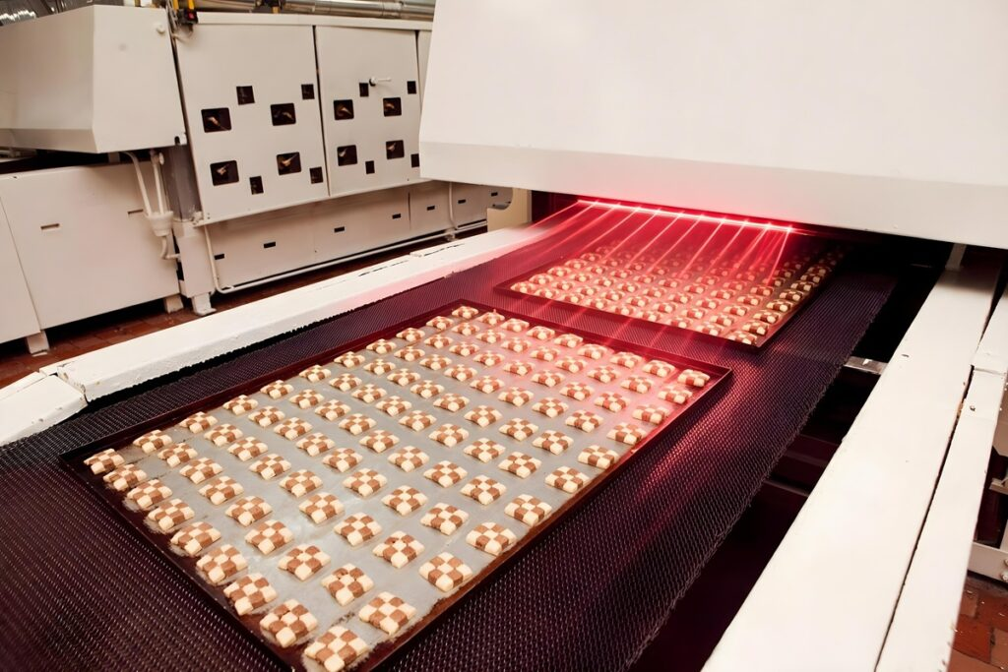
ФИНАЛЬНЫЙ ПРОЕКТ · HEAD OF AI
Автоматизация
контроля качества
на производстве
Машинное зрение для выявления
конденсата на крышках лотков -
без остановки упаковочной линии
УПРАВЛЕНЧЕСКИЙ ФОКУС
Потери · проверка результата · стоимость ·
условия масштабирования
Иллюстрация: Food and Beverage Business

Slide 2
ТОЧКА А · ПРОИЗВОДСТВЕННЫЙ ПРОЦЕСС ДО ВНЕДРЕНИЯ ИИ
Контроль конденсата контролируют два оператора при поступлении лотка каждые 1,2 секунды
ТРИ ЦЕХА · ОТ ИЗГОТОВЛЕНИЯ ДО МАГАЗИНА
НАГРУЗКА НА РУЧНОЙ КОНТРОЛЬ
24 000
лотков за 8-часовую смену · 3 000 лотков в час
Изготовление готовой продукции
Упаковка и ручной контроль
Доставка продукции в магазин
2 оператора
Охлаждение продукции перед упаковкой
50 лотков/мин * два оператора смотрят наличие конденсата
Ожидание погрузки, температура, время в пути и ожидание разгрузки
визуально проверяют наличие конденсата на каждой крышке
Если конденсат обнаружен: линия останавливается, выпуск задерживается.
Если конденсат пропущен: продукция идёт в доставку и магазин, затем возможны возвраты и списания.
Границы проекта: от изготовления до поступления в магазин. Изменение рецептур не входит.
Источник: материалы проекта, раздел 1 «Формулировка бизнес-задачи».
02

Slide 3
БИЗНЕС-ЗАДАЧА · ПРИЧИНЫ И ЗОНЫ ОТВЕТСТВЕННОСТИ
Проект проверяет причины конденсата во всех цехах, а автоматизирует контроль на упаковке
ПРОБЛЕМА
ЦЕЛЬ
Компания теряет выпуск при остановках линии после обнаружения дефекта и несёт расходы на возвраты, если конденсат пропущен.
Определить этап возникновения условий для конденсата, снизить число пропущенных лотков, возвратов и незапланированных остановок.
ГИПОТЕЗЫ ПО ЦЕХАМ И ВОЗМОЖНЫЕ РЕШЕНИЯ
01
Изготовление
Продукция недостаточно охлаждена; разница температур способствует появлению конденсата.
Проверить температуру и время охлаждения тепловизором или датчиками; скорректировать режим.
02
Упаковка
При скорости 50 лотков/мин операторы не успевают стабильно выявлять конденсат.
Камера + CV-модель для контроля крышек и сокращения полных остановок линии.
03
Доставка
Время перевозки, ожидание разгрузки и температурные перепады усугубляют проблему.
Контролировать температуру и время доставки; сократить ожидание при погрузке и разгрузке.
Источник: материалы проекта, раздел 1. Куратор - директор по производству; владельцы процесса и данных - начальники трёх цехов.
03

Slide 4
РЕШЕНИЕ ПО ПРОЕКТУ · 4 ВОПРОСА
Масштабировать решение можно только после доказанного снижения потерь
01
Какие потери сокращаем
2 источника потерь
обнаружение и пропуск дефекта
Пропуски дефектов, возвраты, списания, остановки линии и ручные трудозатраты.
02
Как проверяем результат
≥ 20 смен
минимальный объём испытания
Сравнение с ручным контролём, экспертный эталон и обязательные критерии приёмки.
03
Сколько это стоит
CAPEX / E мес.
суммы - после сбора исходных данных
Оборудование, разработка, интеграция и эксплуатация; окупаемость - по фактическому эффекту.
04
При каких условиях масштабируем
1 пост → N линий
после прохождения всех gate
Все метрики достигнуты, механика и резервный контроль проверены, эффект подтверждён.
Источник: README проекта, разделы 1, 3, 6–7. Целевые значения - проектные критерии, не фактические результаты.
04

Slide 5
01 · КАКИЕ ПОТЕРИ СОКРАЩАЕМ
Ручной контроль создаёт потери и при обнаружении, и при пропуске конденсата
50
1,2 с
2
лотков / мин
оператора
3 000 в час · 24 000 за 8-часовую смену
между лотками - стабильность внимания двух операторов ограничена
визуально проверяют каждую крышку на упаковочной линии
Дефект обнаружен → линия останавливается
Дефект пропущен → потери доходят до магазина
При ручном контроле обнаружение конденсата требует полной остановки. Теряются выпуск и время линии.
Сокращается остаточный срок годности. Возникают возвраты, обратная логистика, списания и рекламации.
500 лотков
1 500
ПРОПУСК → ВОЗВРАТ → СПИСАНИЕ
задержка выпуска за 10 минут остановки
лотков за 30 минут остановки
Источник: README, разделы 1–2. Расчёт задержки: 50 лотков/мин × длительность остановки.
05

Slide 6
РЕШЕНИЕ · ЛОКАЛЬНОЕ МАШИННОЕ ЗРЕНИЕ
Система удаляет только дефектный лоток - основной поток не останавливается
ЗАМКНУТЫЙ ПРОИЗВОДСТВЕННЫЙ КОНТУР · БЕЗ ОБЛАКА
Камера + подсветка
Локальная YOLO
ПЛК + толкатель
Датчик подтверждения
Журнал событий
Оператор контролирует исключения и качество
2–3 кадра каждой крышки
«норма» / «конденсат» + зона дефекта
сигнал и удаление точного лотка
факт отбраковки, а не только команда
кадр, партия, время, версия модели
0
остановок линии по команде модели - проектный критерий
ЕСЛИ СИСТЕМА ОТКАЗАЛА
Предупреждение → резервный контроль двумя операторами → тест на контрольных лотках → повторный запуск разрешает человек.
Источник: README, разделы 3.1, 4.3–4.5, 5.5. Решение и журналирование выполняются локально.
06

Slide 7
02 · КАК ПРОВЕРЯЕМ РЕЗУЛЬТАТ
Пилот принимается по семи обязательным критериям - общей точности недостаточно
Показатель приёмки | Цель
Полнота обнаружения конденсата | ≥ 99%
Снижение пропусков относительно 2 операторов | ≥ 50%
Ложная отбраковка качественной продукции | ≤ 1%
Время программного решения | ≤ 200 мс
Успешное срабатывание толкателя | ≥ 99,5%
Доступность системы в пилоте | ≥ 99%
Остановки линии по команде модели | 0
МИНИМАЛЬНЫЙ ОБЪЁМ ИСПЫТАНИЯ
20 смен
все типы крышек, продукции и рабочие смены
300
дефектных лотков с экспертным подтверждением
3 000
качественных лотков для оценки ложной отбраковки
Если дефектов недостаточно, испытание продлевается.
Источник: README, разделы 3.9 и 6. Значения являются критериями приёмки, а не достигнутыми результатами.
07

Slide 8
02 · ДОКАЗАТЕЛЬНЫЙ ЭКСПЕРИМЕНТ
Камеру и операторов сравнивают на сопоставимых периодах, а ошибки подтверждает эксперт
ЧЕРЕДОВАНИЕ РЕЖИМОВ · НЕ МЕНЕЕ 1 МЕСЯЦА
Цеха заранее не уведомляются о конкретных датах переключения режима
НЕДЕЛЯ 1
2 оператора
НЕДЕЛЯ 2
Модель CV
НЕДЕЛЯ 3
2 оператора
НЕДЕЛЯ 4
Модель CV
Сопоставление учитывает продукцию, партии и смены. Сначала - теневой режим без управления толкателем, затем - автоматическая отбраковка под наблюдением.
01
Эталон качества
02
Сравнение ошибок
Два эксперта подтверждают дефекты. При разногласии решение принимает третий эксперт или технолог.
Пропуски и ложная отбраковка оцениваются отдельно; разница долей пропусков - с 95%-м доверительным интервалом.
03
Связь с точкой А
По одному периоду и номеру партии сверяются пропуски, простои, возвраты, списания и трудозатраты. Экономический вывод делается только после этого сопоставления.
Источник: README, разделы 2, 3.9, 6–7. Для малых чисел допускается точный критерий Фишера.
08

Slide 9
03 · СКОЛЬКО ЭТО СТОИТ
Окупаемость считается по полным затратам и подтверждённому снижению потерь
ЕДИНОВРЕМЕННЫЕ ВЛОЖЕНИЯ · CAPEX
ЧИСТЫЙ ЭФФЕКТ И СРОК ОКУПАЕМОСТИ
01 Оборудование поста
E мес. = Δвозвраты + Δсписания +
Δпростои + Δконтроль − OPEX
T окуп. = CAPEX / E мес.
Камера, оптика, подсветка, компьютер, датчики, ПЛК, толкатель, ИБП.
02 Данные и разработка
Сумма и срок окупаемости пока не рассчитаны: в исходных материалах нет фактических финансовых данных.
Сбор и разметка изображений, обучение и испытание модели, лицензия при необходимости.
ДЛЯ РАСЧЁТА НУЖНЫ 4 ИСХОДНЫХ ПОКАЗАТЕЛЯ
03 Интеграция и запуск
01 Себестоимость одного лотка
02 Среднее число возвратов за месяц
03 Продолжительность остановок за смену
04 Стоимость одной минуты простоя
Механика, подключение к ПЛК, интерфейс, обучение и приёмка первой линии.
+ Ежемесячный OPEX: обслуживание камеры, компьютера, подсветки, поддержка модели и инфраструктуры.
Источник: README, разделы 1, 2 и 6. Себестоимость одной продукции не учитывается повторно в списаниях и возвратах.
09

Slide 10
ПЛАН ПЕРВОЙ ЛИНИИ · РЕАЛИСТИЧНЫЙ СЦЕНАРИЙ
Промышленная приёмка первой линии занимает 22–26 недель
≈ 6 месяцев
РАБОТЫ / НЕДЕЛИ
1 4 8 12 16 20 24 26
Обследование и стендовый тест оптики
1–4
Данные, модель и закупка оборудования
3–15 · параллельные работы
Интеграция, монтаж и проверка контура
10–18
Теневой режим и опытная эксплуатация
17–22
Метрики, экономика и итоговая приёмка
23–26
Срок увеличивается при редком конденсате, задержке закупки или доработке механики. При дефектности 0,1% только накопление 1 000 дефектных примеров требует около 42 смен.
Источник: README, раздел 7. Срок 16–20 недель возможен только при оборудовании в наличии и простой интеграции.
10

Slide 11
04 · ПРИ КАКИХ УСЛОВИЯХ МАСШТАБИРУЕМ
Масштабирование начинается после шести условий готовности
01
Все семь критериев приёмки выполнены на необходимом объёме данных
МОДЕЛЬ ТИРАЖИРОВАНИЯ
1 пост → N линий
02
Толкатель срабатывает стабильно, линия не останавливается по команде модели
Один пост обрабатывает до 24 000 лотков за 8-часовую смену без увеличения числа проверяющих.
03
Экономический эффект подтверждён относительно утверждённой точки А
04
Операторы обучены, амбассадор назначен, резервный ручной контроль проверен
НА КАЖДОЙ НОВОЙ ЛИНИИ
• проверить оптику и механику;
• повторить испытание на новых крышках и продукции;
• подтвердить скорость, доступность и резервный сценарий.
05
Регламенты поддержки, доступа, версий модели и реакции на отказ оформлены
06
Локальный контур и права доступа приняты производством и ИБ
Источник: README, разделы 3.10, 5, 7. Масштабирование - управленческое решение после приёмки, не автоматическое продолжение пилота.
11

Slide 12
ИТОГ · РЕШЕНИЕ ПО ПЕРВОЙ ЛИНИИ
Запустить пилот - и принять решение о масштабировании по доказанным результатам
ЗАПРОС НА РЕШЕНИЕ
Согласовать пилот первой линии
Потери: сокращаем пропуски, возвраты, списания, остановки и ручные трудозатраты.
22–26 недель
01
02
Результат: доказываем сравнением режимов и выполнением всех критериев приёмки.
Первые действия
01 Утвердить точку А
02 Назначить владельцев данных
03 Собрать финансовые исходники
04 Начать обследование и тест оптики
03
Стоимость: считаем CAPEX, OPEX и чистый эффект после получения финансовой базы.
04
Масштабирование: только после подтверждения качества, стабильности, экономики и готовности процесса.
Куратор проекта: директор по производству
Источник: README проекта. Все целевые показатели подлежат проверке в пилоте.
12

